Slide 1
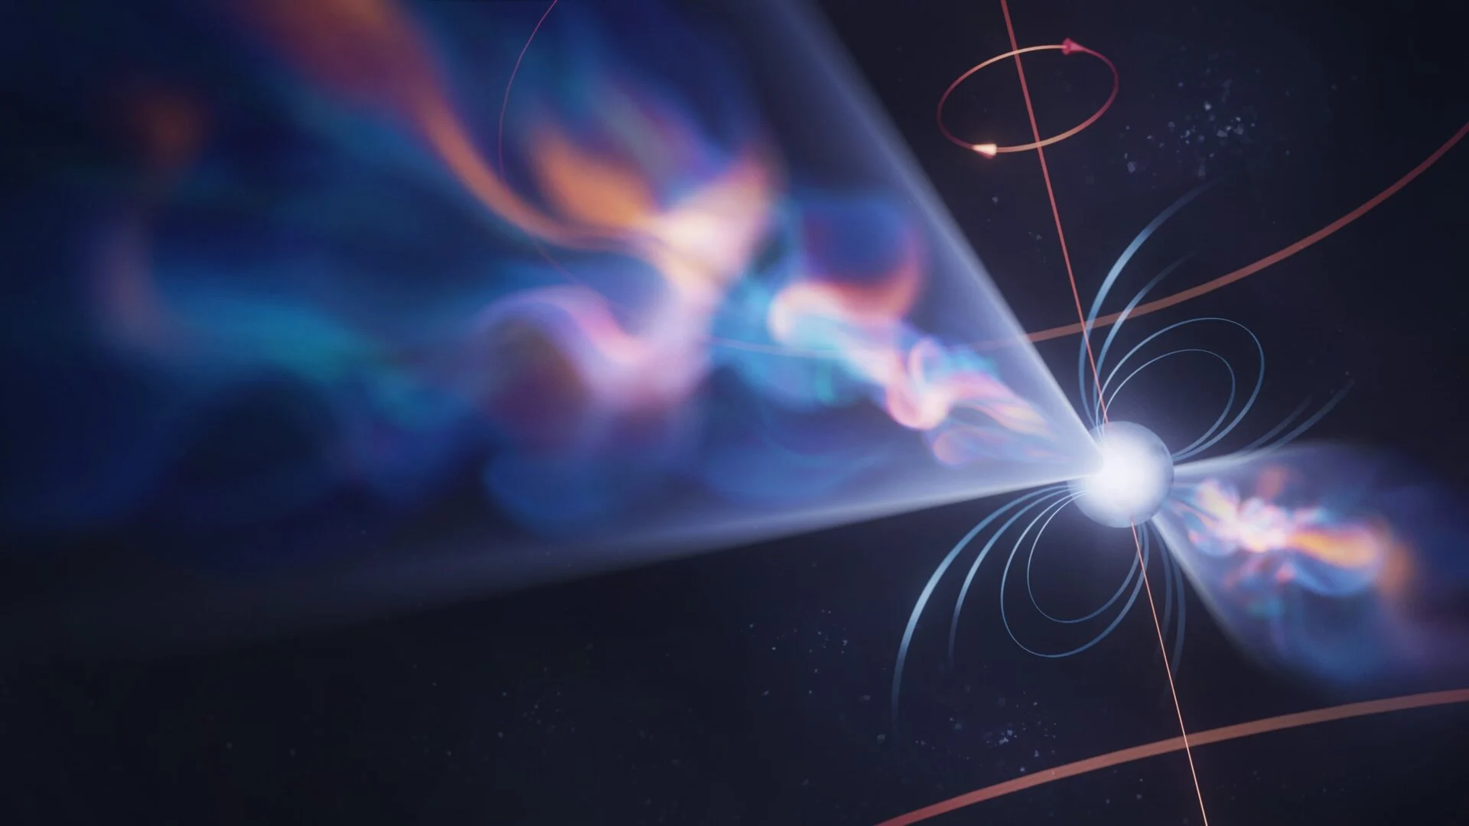



Explorando el desempeño del aprendizaje profundo en física de altas energías.
José Ochoa, Daniela Merizalde, Xavier Tintín, Edgar Carrera, Diana Martínez y David Mena

Slide 2
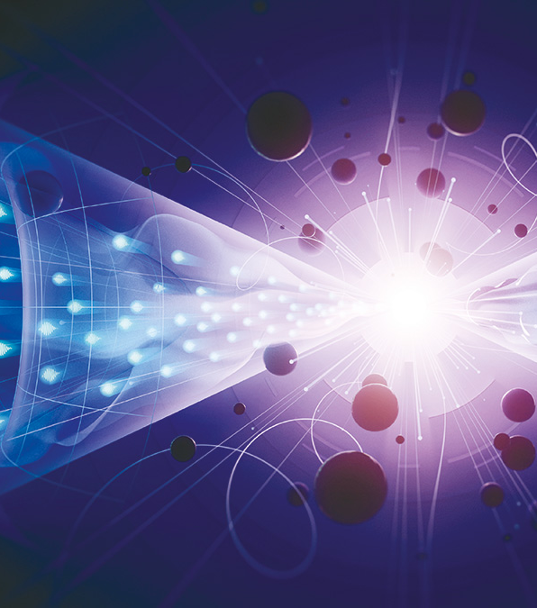
Tabla de contenidos
Introducción
Metodología
Resultados
Conclusión

Slide 3
Introducción

Slide 4
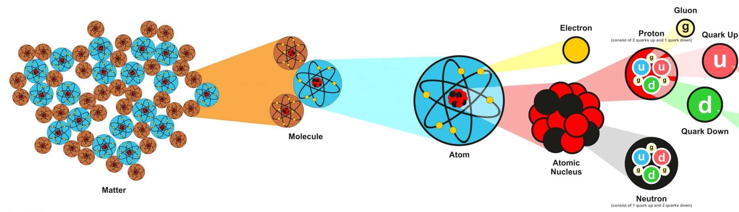
¿De qué está compuesta la materia?
Introducción
Figura 1: Partículas elementales del modelo estándar[1].

Slide 5
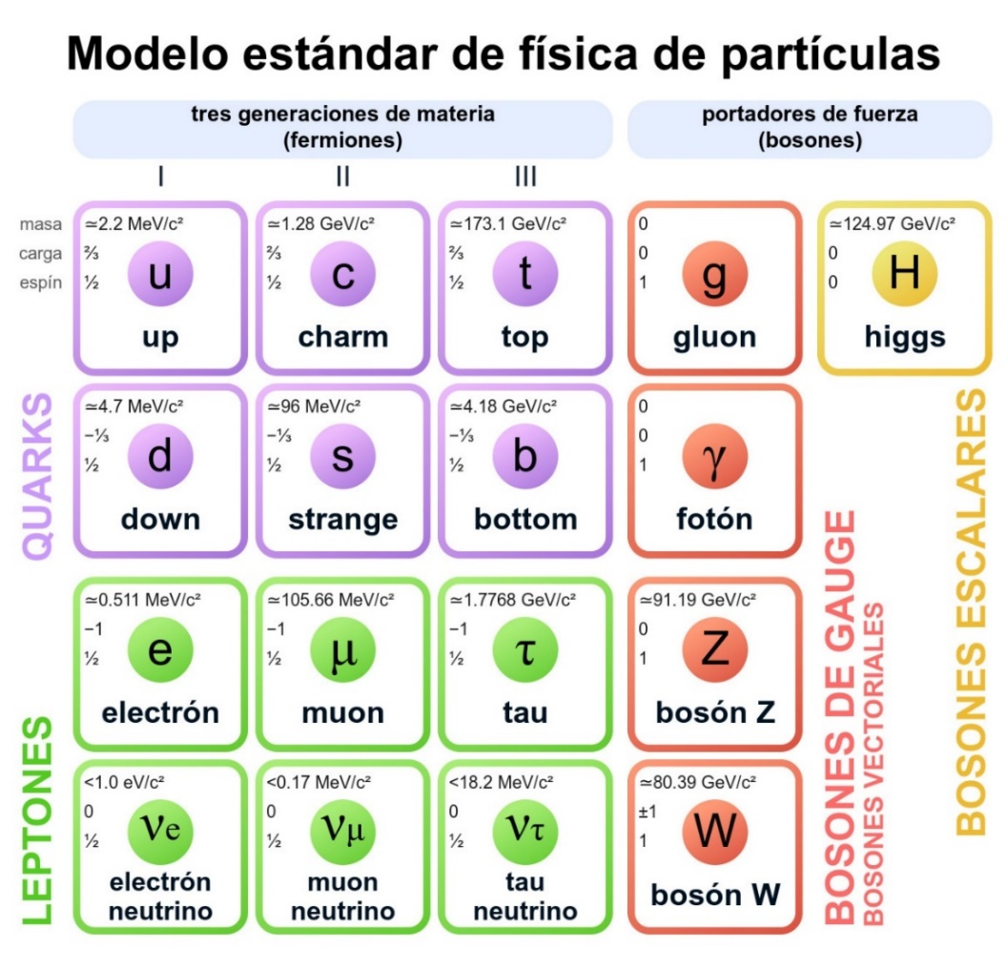
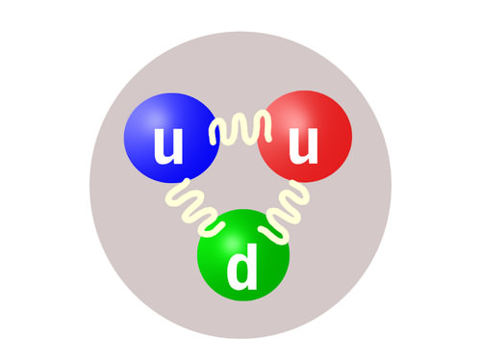
Modelo Estándar
7 TeV
Figura 3: Colisión entre quarks.
Figura 2: Partículas elementales del modelo estándar[1].

Slide 6
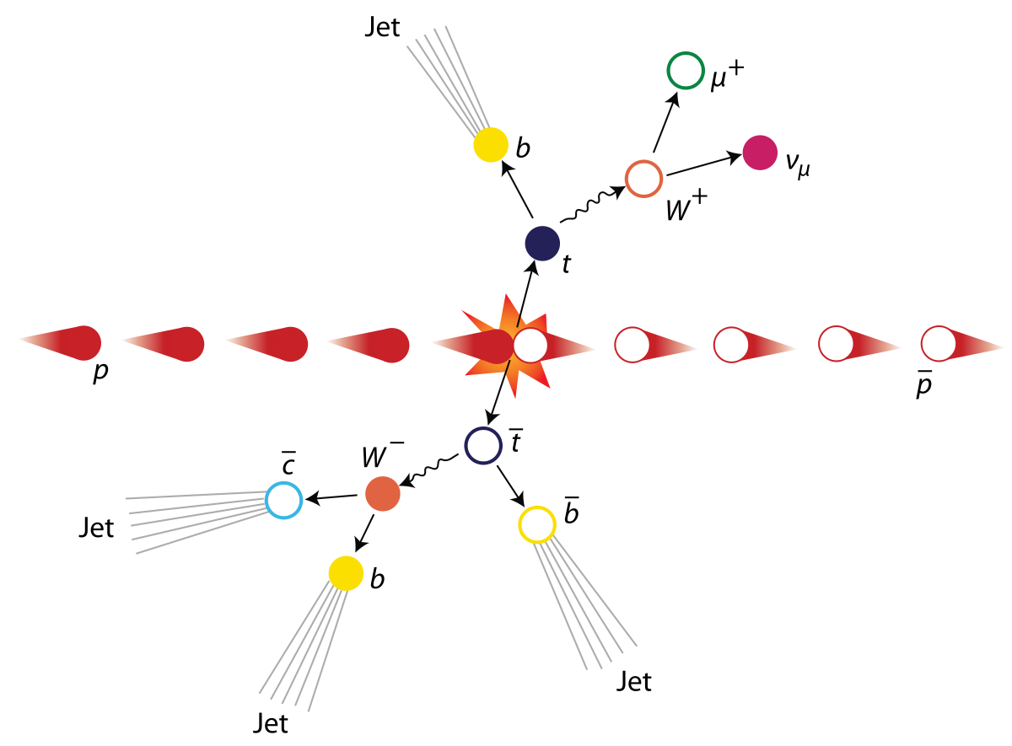
Proceso Físico
Figura 4: Colisión entre quarks[2].

Slide 7
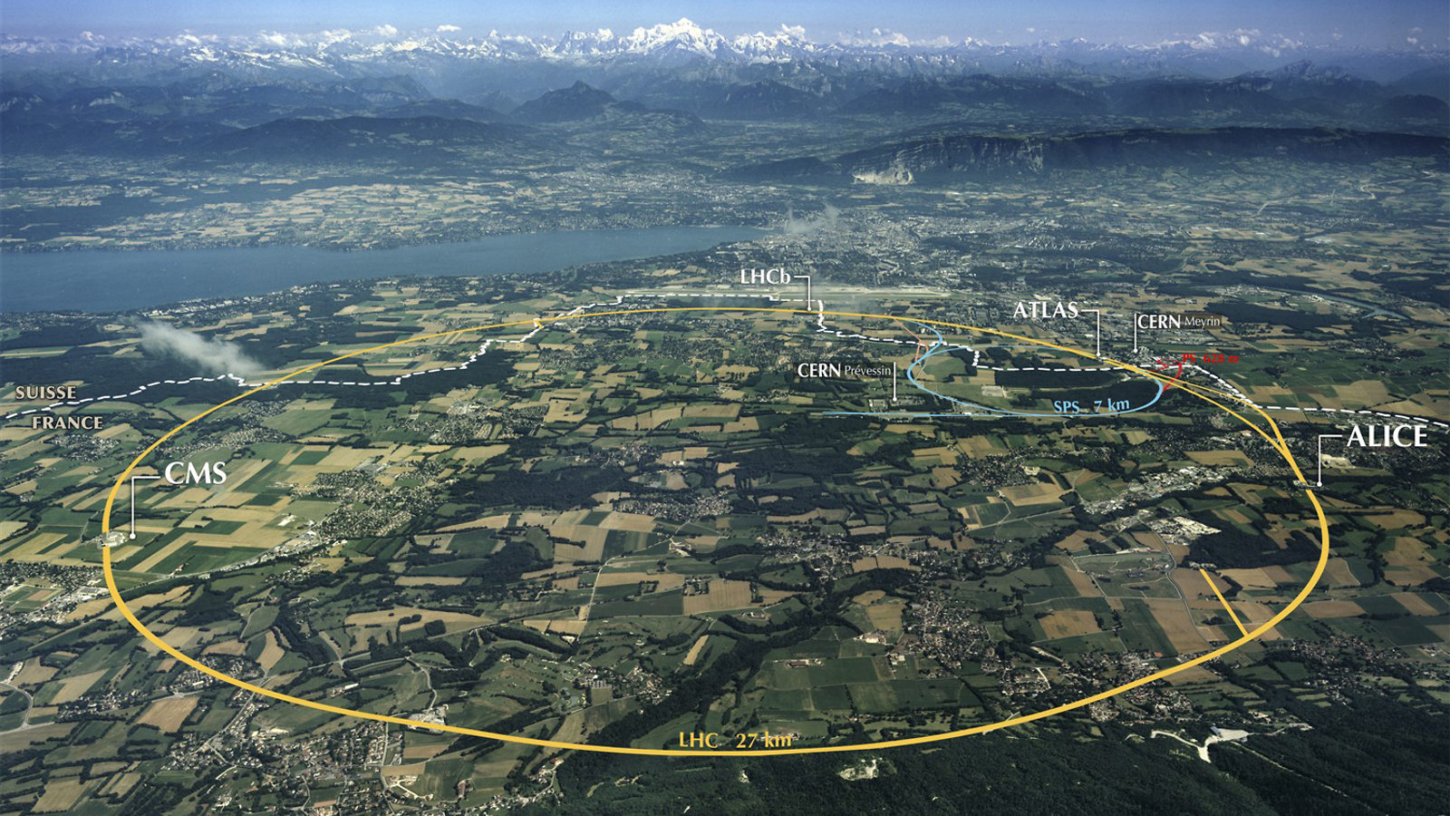
Gran Colisionador de Hadrones (LHC) CERN
Figura 5: Vista gran colisionador de hadrones[3].

Slide 8
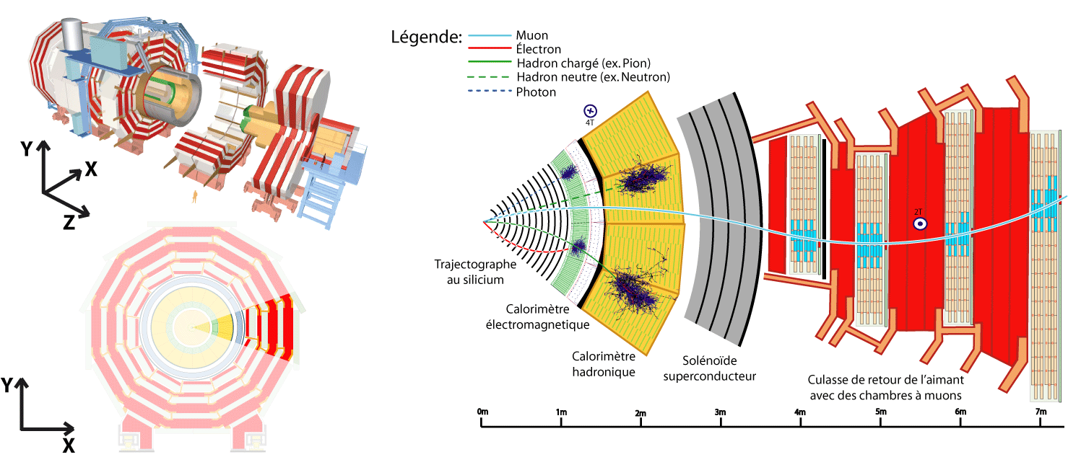
Solenoide Compacto de Muones
Figura 6: Detector CMS[4].

Slide 9
Gran Colisionador de Hadrones (LHC) CERN
Figura 5: Vista gran colisionador de hadrones[3].

Slide 10
Motivación
La cantidad de datos que se generan en física de altas energías tiene un volumen inmenso y la información es compleja.
Objetivo
La investigación se centro en probar el desempeño de las redes neuronales de convolución para clasificar distintos procesos físicos.

Slide 11
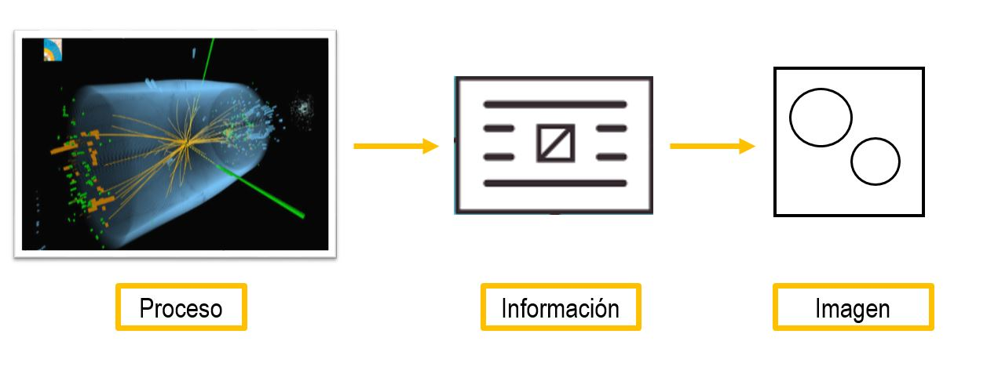
Idea General

Slide 12
Metodología

Slide 13
Recolección de datos y extracción de información
Se utilizaron los datos abiertos del CERN. El proceso específico para descargar y acceder a este tipo de información se encuentra descrita en el CMS OPEN DATA WORKSHOP[5].
Para entrenar los modelos se utilizaron simulaciones Monte Carlo.
Para probar el desempeño del modelo entrenado se utilizaron datos reales y simulaciones obtenidas en el 2015 por el CMS a 13TeV.

Slide 14
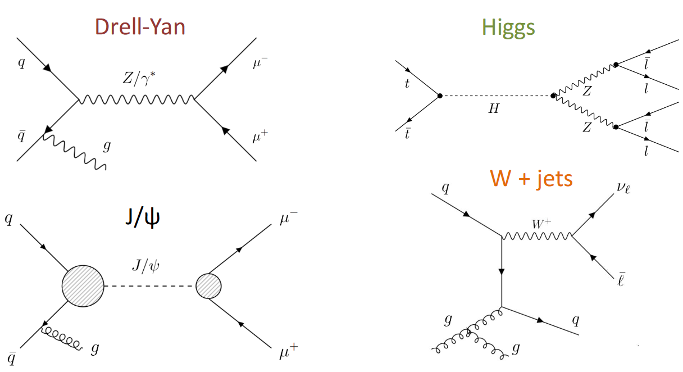
Escenario DHJW
Figura 7: Selección de procesos físicos.

Slide 15
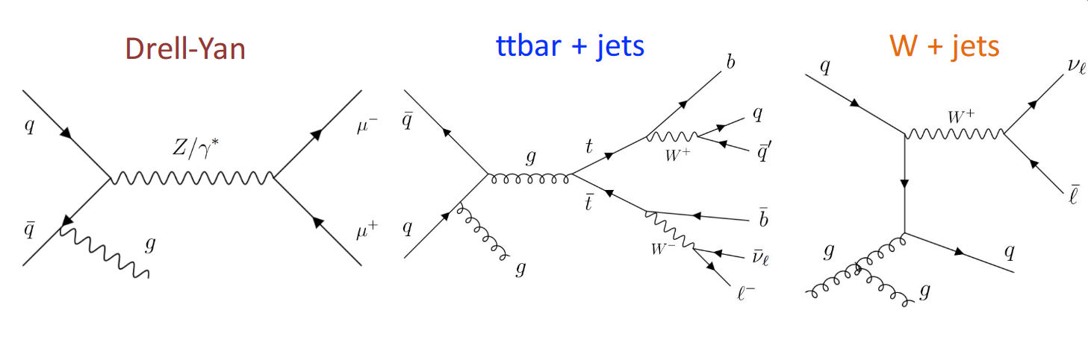
Escenario DTW
Figura 8: Selección de procesos físicos.

Slide 16
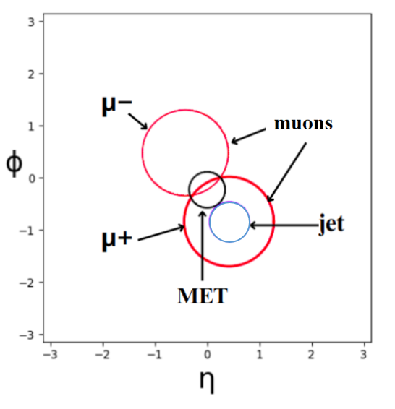
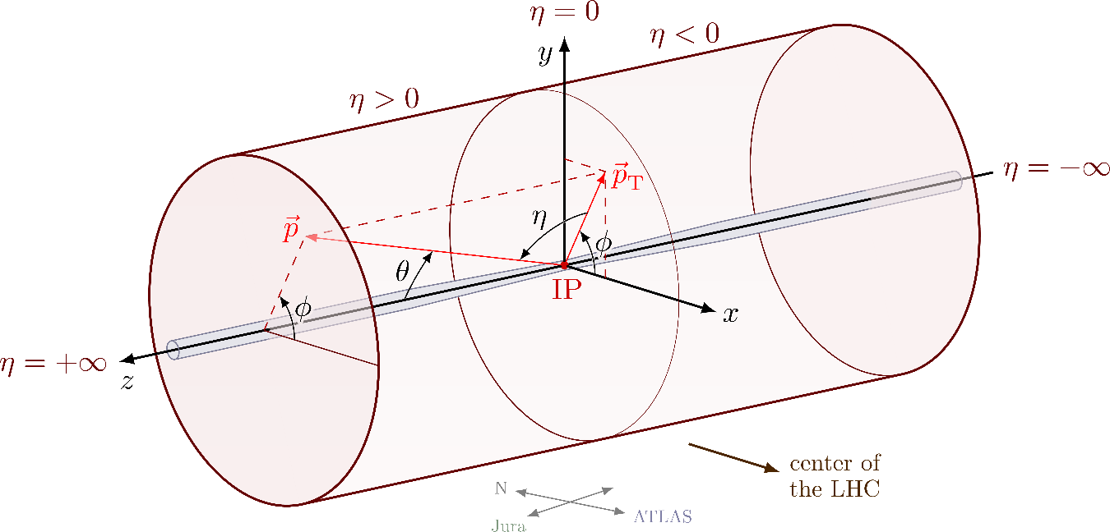
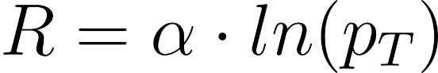
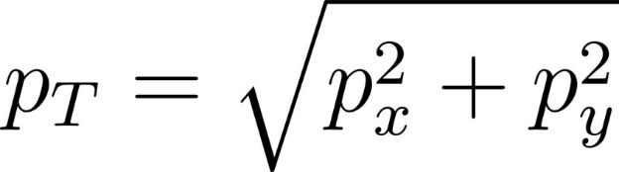
Generación de las imágenes
Figura 10: Ejemplo imagen
Reconstruida.
(2)
Figura 9: Sistema de coordenadas CMS[6]
(3)

Slide 17
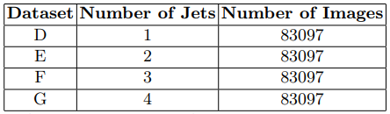
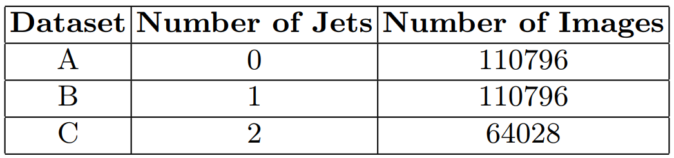
DHJW
DTW
Tabla 1 : Número de jets y número de imágenes
presentados en el conjunto de datos A,B y C.
Tabla 2: Número de jets y número de imágenes
presentados en el conjunto de datos D,E,F y G.

Slide 18
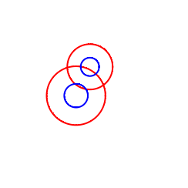
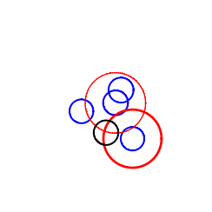
DHJW
DTW
No contenía MET.
No se diferenciaba entre las cargas de los muones.
El número de jets es constante.
Contiene MET.
Se diferencia entre las cargas de los muones.
Número variable de jets.

Slide 19
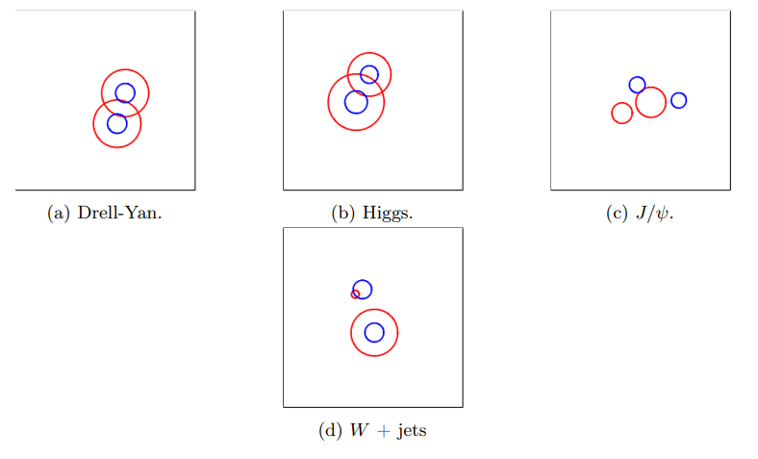
Imágenes DHJW
Figura 11: Ejemplo de imágenes del conjunto datos C.

Slide 20
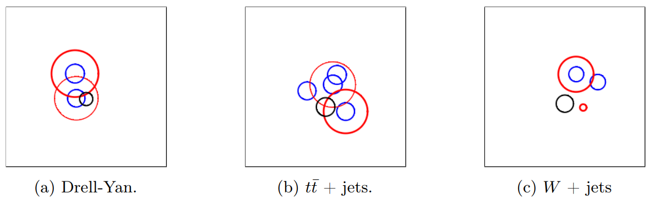
Imágenes DTW
Figura 12: Ejemplo del conjunto de imágenes del conjunto de datos G.

Slide 21
Tipo de Redes Neuronales
ResNet50
Desnet
Inception V3
MobileNet V2
Las métricas de evaluación para cada modelo fueron precisión, la pérdida y la puntuación F1.

Slide 22
Proceso de entrenamiento y métricas de evaluación
40 épocas con la implementación de detención temprana.
Logaritmo de optimización Adam y Pérdida Softmax.
El proceso de entrenamiento y prueba de los modelos CNN se realizaron en Google Colaboratory utilizando A100 GPU aceleradores de Hardware.
Todo el código puede encontrarse en: https://github.com/jose8af/cnn-hep-thesis

Slide 23
Resultados

Slide 24
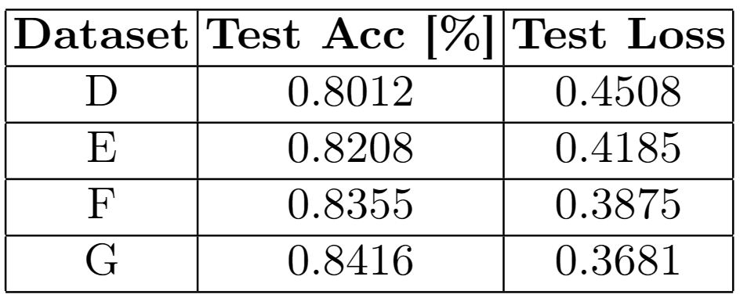
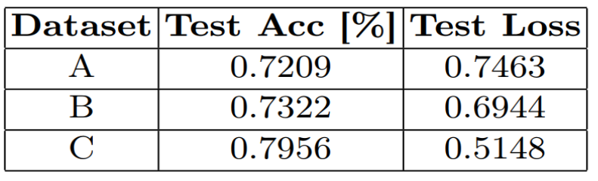
DHJW
DTW
Tabla 3 : Valores de precisión y pérdida para el conjunto de datos DHJW.
Tabla 4 : Valores de precisión y pérdida para el conjunto de datos DTW.

Slide 25
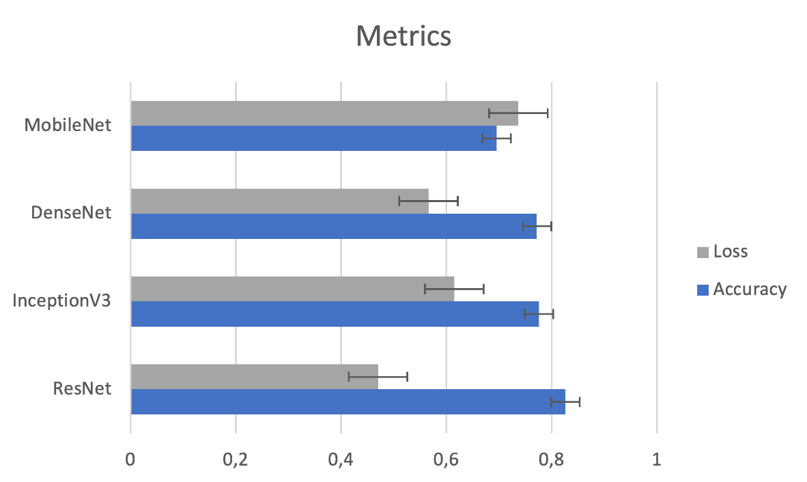
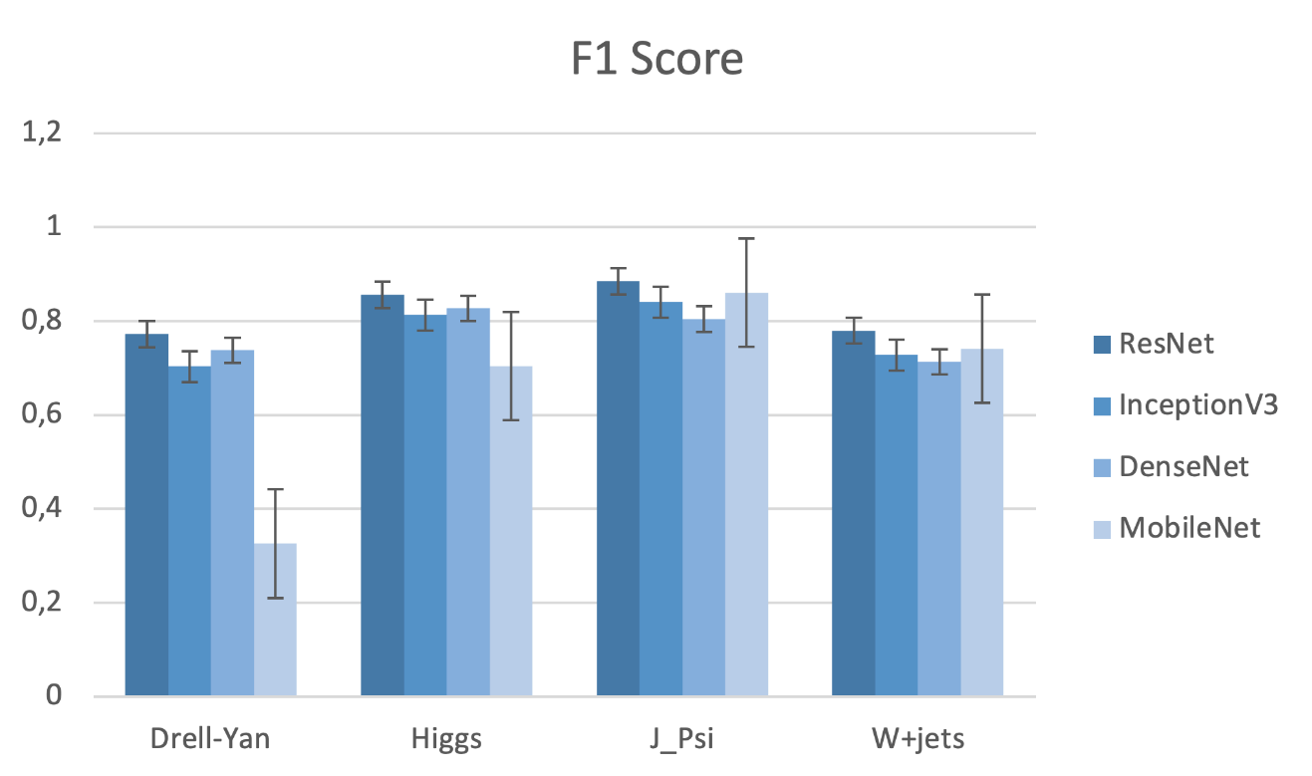
DHJW
Figura 13: Resultados sobre la pérdida y la precisión.
Figura 14: Resultados sobre la punctuation F1.

Slide 26
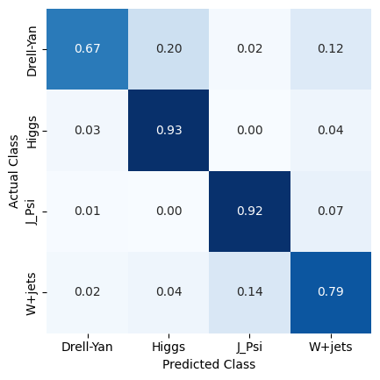
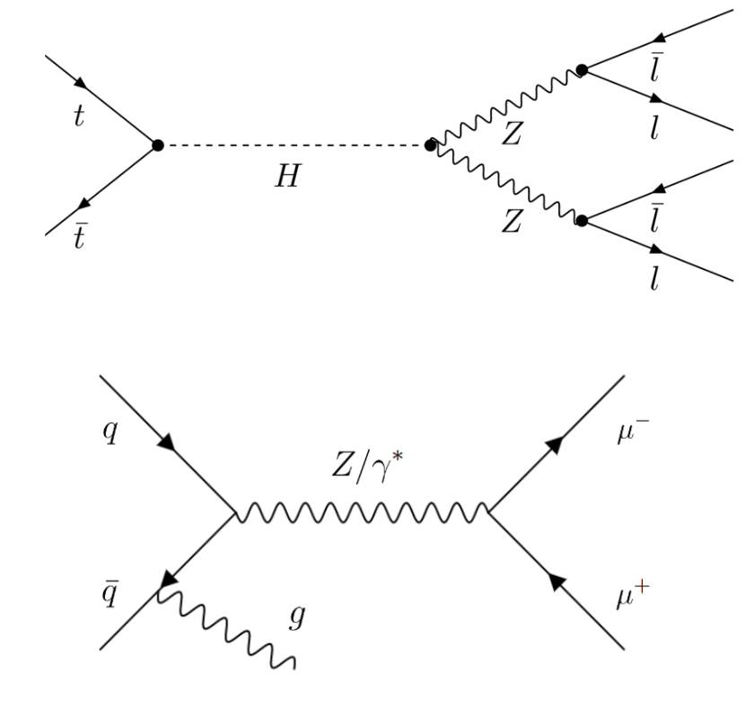
DHJW
Figura 15: Matriz de confusión del mejor modelo.

Slide 27
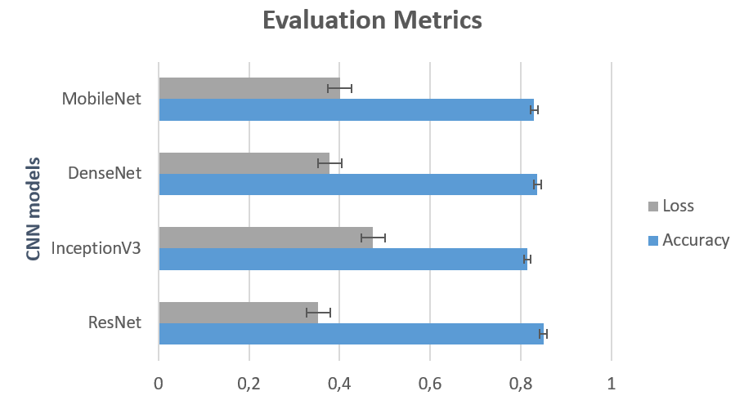
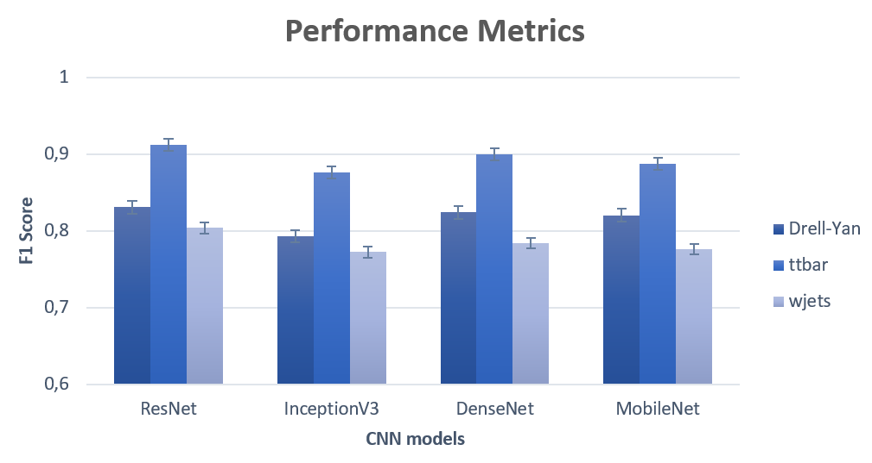
DTW
Figura 16: Resultados sobre la pérdida y la precisión.
Figura 17: Resultados sobre la puntuación F1.

Slide 28
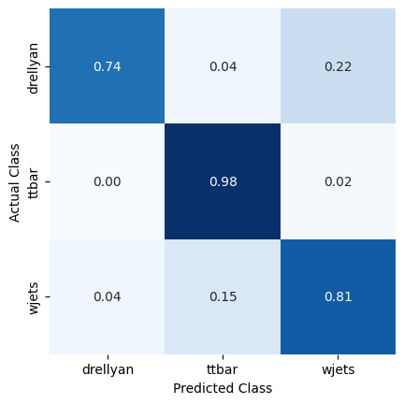
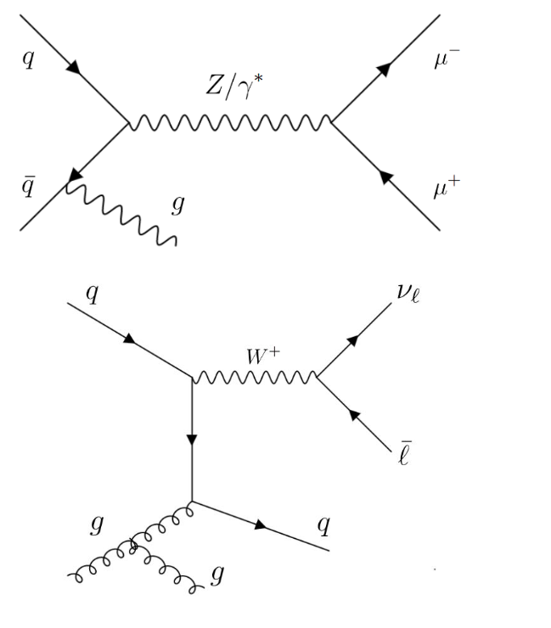
DTW
Figura 18: Matriz de confusión con el mejor modelo.

Slide 29
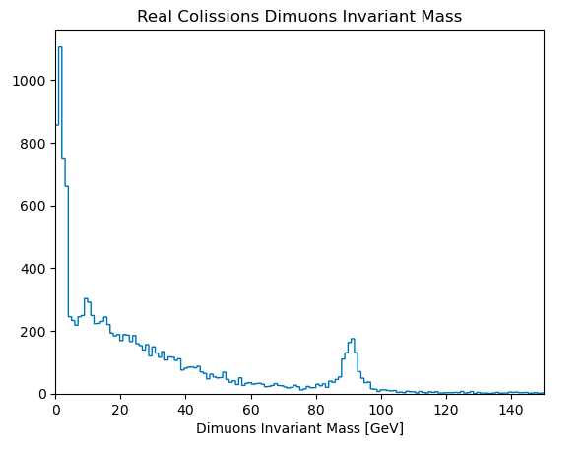
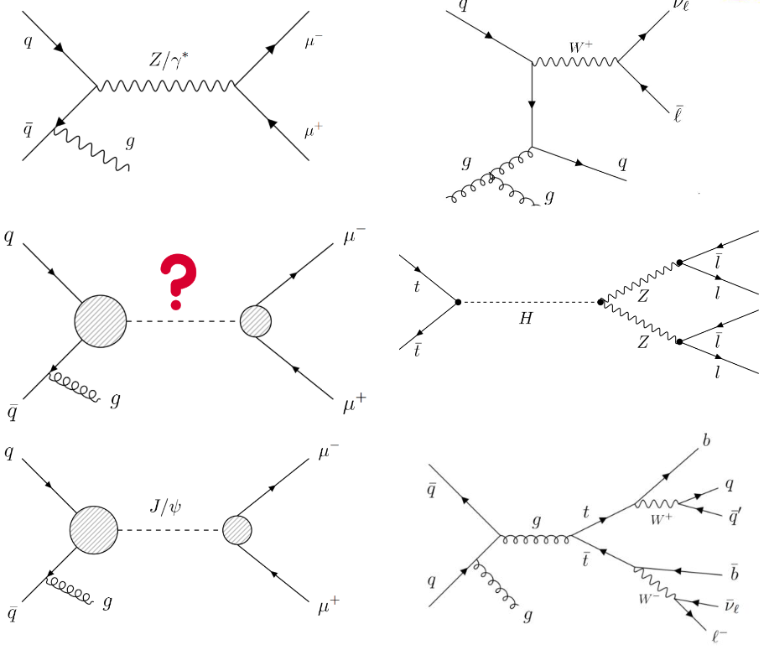
Aplicación del modelo sobre datos reales
Figura 19: Recreación masa invariante del dimuon utilizando datos reales.

Slide 30
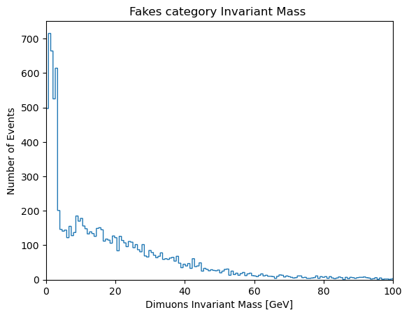
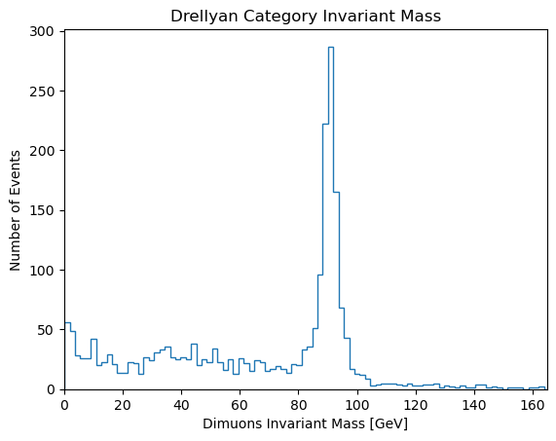
Aplicación del modelo sobre datos reales
Figura 20: predicciones de la masa invariante sobre dimuones.

Slide 31
Conclusiones

Slide 32
Resultados prometedores fueron obtenidos para ambos escenarios DHJW y DTW con precisiones mayores al 80% en ambos casos.
Se evidenció que la mejor arquitectura CNN es la ResNet 50 sobre las opciones populares.
El modelo DTW pudo diferenciar la resonancia del bosón Z de una colisión con datos reales.

Slide 33
Muchas Gracias ! /
Thank you very much!

Slide 34
Referencias

Slide 35
[1]Wikipedia.(2019). Tabla de partículas elementales partículas del modelo estándar. Wikipedia. Disponible en: https://es.wikipedia.org/wiki/Modelo_est%C3%A1ndar_de_la_f%C3%ADsica_de_part%C3%ADculas
[2]Wikipedia.(2009). Top antitop quark event diagram. Wikipedia. Disponible en:
https://en.wikipedia.org/wiki/Top_quark#/media/File:Top_antitop_quark_event.svg
[3]CERN — LHC images gallery. (2023, March 23). Disponible en :
https://home.cern/resources/image/accelerators/lhc-images-gallery
[4]CMS Collaboration.(2017). Particle-flow reconstruction and global event description with the CMS detector.Disponible en:
http://cms-results.web.cern.ch/cms-results/public-results/publications/PRF-14-001

Slide 36
[5]CMS Collaboration.(2022).CMS Open Data Workshop. Disponible en:
https://indico.cern.ch/event/1139022/
[6]Izaak Neutelings.Cms coordinate system. Disponible en:
https://tikz.net/axis3d cms/
[7]C. F. Madrazo, I. H. Cacha, L. L. Iglesias, and J. M. de Lucas, “Application of a
convolutional neural network for image classification to the analysis of collisions in high
energy physics,” CoRR, vol. abs/1708.07034, 2017.
[8] “Ochoa, J. D. CNN-hep-thesis: Undergrad Thesis. using a CNN to classify different HEP
processes. GitHub. Retrieved May 5, 2023, from https://github.com/jose8af/cnn-hep-
thesis”

